Slide 1
מערכת שידורים לאומית

Slide 2
ניתוח קשרים בין מקורות
מקצוע: ניתוח ואיתור מידע
המורה: ד"ר אלון הסגל
עורכת: רונית נחמיה

Slide 3
מה נלמד היום
השוואה בין מקורות מידע
חשיבות ההשוואה
הדגמה

Slide 4
חשיבות השוואה בין מקורות מידע
להבין פערי מידע
איסוף מידע חסר
פרספקטיבות שונות
ראיה מערכתית

Slide 5
חשיבות השוואת מקורות
תיאור מקרה:
ניסוי מכונית אוטונומית
ניתוח אירוע בעייתי
מידע רב זרם, ברובו לא בדוק
אז מה קרה?

Slide 6
1. כתבה
מכונית אוטונומית הרגה הולכת רגל, וזה לא נראה טוב
התאונה הקטלנית בה נהרגה הולכת רגל לאחר שנפגעה מרכב אוטונומי מפחידה מאוד את העוסקים בפיתוח רכב ללא נהג.

Slide 7
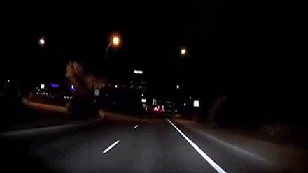
2. סרטון וידאו

Slide 8
3. כתבת תחקיר "10 עובדות על המקרה"
האם מה שרואים הוא באמת מה שקרה?
10 FACTS ABOUT UBER’S SELF-DRIVING CAR THAT KILLED A WOMAN IN THE US
“…The self-driving car was in autonomous mode at the point of crash, and there was a driver behind the wheels, ready to take over in case of emergency…”

Slide 9
מסקנות ניתוח השוואתי של מקורות מידע
אין אפשרות לקבוע מסקנות מתוך מקורות בודדים
השוואת מקורות מאפשרת להבחין בנתונים רלוונטיים
ניתן ורצוי להשוות מקורות שונים
השוואה מקורות היא הבסיס להבנת האירוע

Slide 10
תרגול
קראu היטב את הכותרת הבאה:
לחצו על הכותרת ועברו לכתבה
האם, לדעתכם, המידע הנדרש מצוי בתחקיר זה?
מצאו 2 מקורות מידע נוספים בנושא זה
השוו ונתחו בין כל המקורות.
רישמו את מסקנותכם

Slide 11
נוהל שימוש ביצירות מוגנות בזכויות יוצרים ואיתור בעלי זכויות
השימוש ביצירות במהלך שידור זה נעשה לפי סעיף 27א לחוק זכות יוצרים, תשס"ח-2007. אם הינך בעל הזכויות באחת היצירות, באפשרותך לבקש מאיתנו לחדול מהשימוש ביצירה, זאת באמצעות פנייה לדוא"ל rights@education.gov.il

